Slide 1
Масюкова София Константиновна
Портфолио школьника
Классный руководитель: Загайнова Алена Ивановна
Начато: 01.09.2021 Окончено:

Slide 2
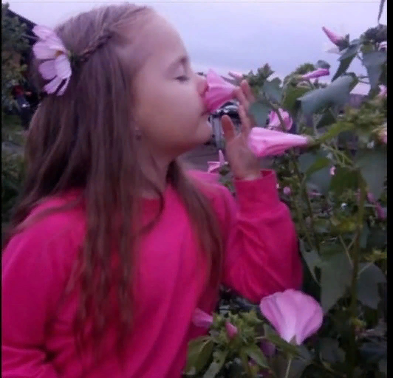
Это я

Slide 3
Моя семья

Slide 4
Моя Школа

Slide 5
Мой Класс

Slide 6
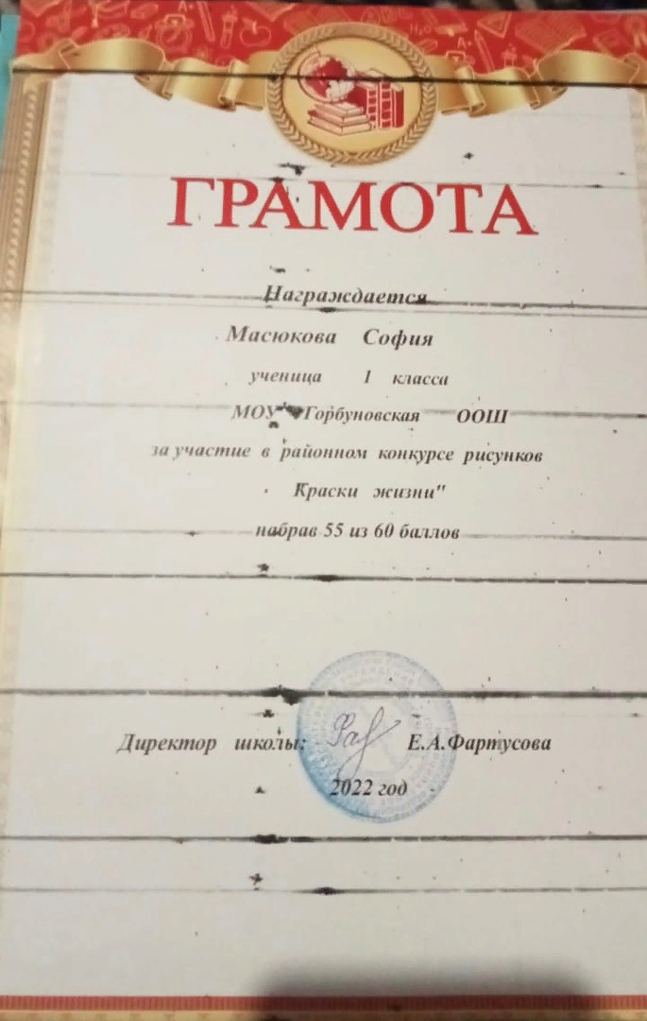
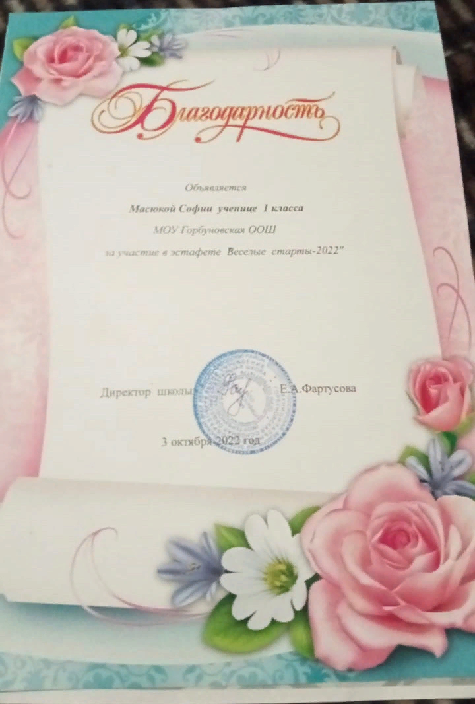
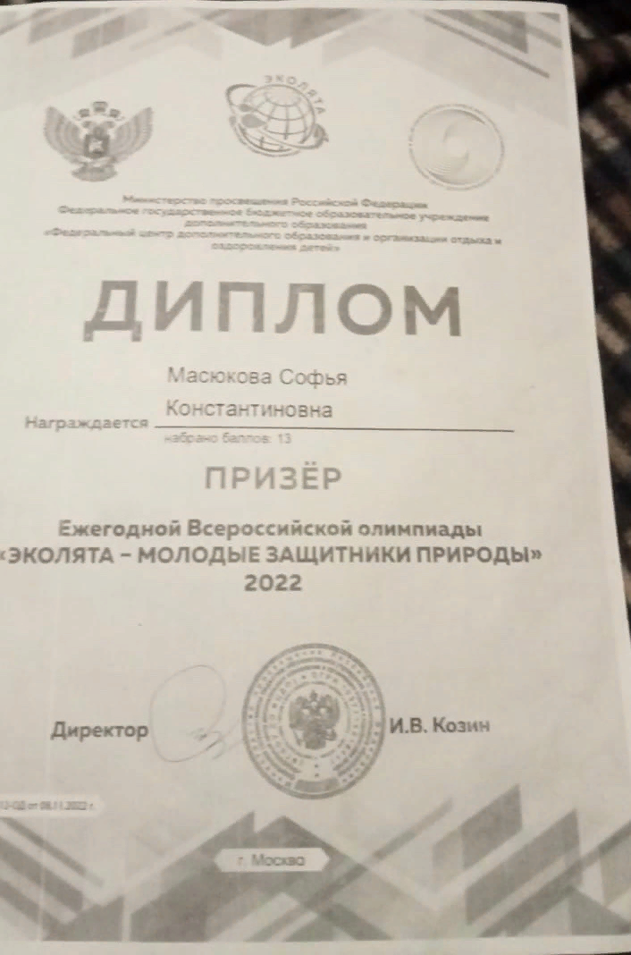
Мои достижения

Slide 7
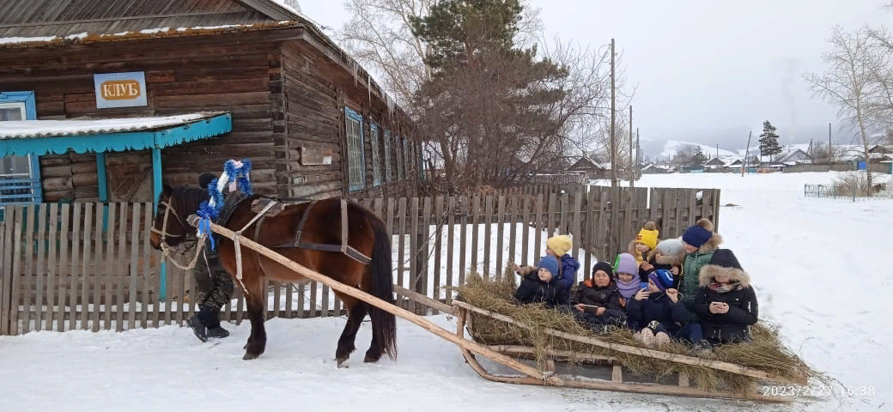
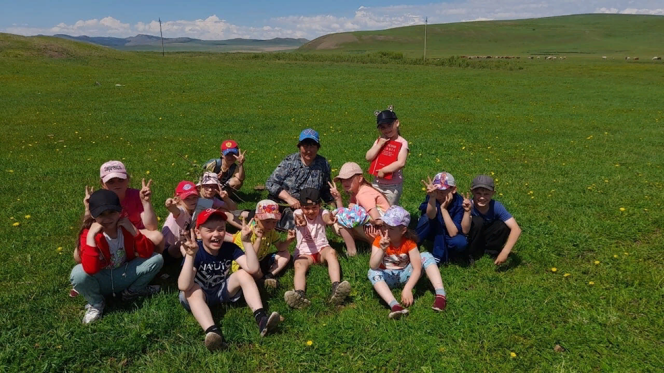
Походы и праздники

